Slide 1
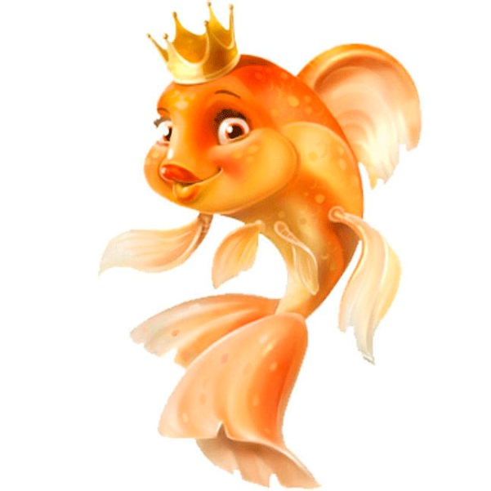
МАДОУ Детский сад №59 «Золотая рыбка» Проектная деятельность в первой младшей группе «Домик для Витаминки»

Slide 2
Проектная деятельность в первой младшей группе
«Домик для Витаминки»
Составители: Ивазова А.А.– воспитатели первой младшей группы
Тип проекта: познавательно – исследовательский. Проект включает в себя творческую, познавательную и практическую деятельность.
Вид проекта: групповой. Участники: дети первой младшей группы (2-3 года), родители, воспитатели.
Продолжительность проекта: краткосрочный (1 месяц).
Актуальность проекта: данный проект предназначен для детей первой младшей группы ДОУ. Дети младшего дошкольного возраста не всегда охотно употребляют овощи, не осознают их полезности. Работа над проектом направлена на расширение и систематизирование знаний детей об овощах; на развитие у них интереса к употреблению овощей; ознакомление с «витаминами», значении их для здоровья человека. Проект объединяет педагогов, родителей и детей в общей творческой деятельности.
Цель: формирование и обогащение представлений у детей об овощах, их пользе для здоровья человека.

Slide 3
Задачи:
создать условия для формирования у детей познавательного интереса;
научить детей различать овощи по цвету, форме, величине, закрепить приобретенные знания через игровую и творческую деятельность;
познакомить детей с понятием «витамины» и их пользой для здоровья;
развить у детей желание употреблять в пищу сырые и вареные овощи и блюда из них;
расширить у детей кругозор, развивать их наблюдательность, любознательность;
активизировать речь детей, обогащать их словарный запас, развивать мышление и память;
воспитывать у детей желание участвовать в трудовой деятельности (посадка лука); воспитывать культуру питания и понимание, что за каждым овощем скрывается определенная польза;
в рамках реализации проекта привлечь родителей к совместной творческой деятельности с детьми.
Предполагаемый результат:
дети знают и называют овощи по внешнему виду, различают их по цвету, форме;
дети понимают, что овощи растут на огороде, на грядке; знают, как вырастает растение из семечка и что для этого нужно;
у детей сформированы представления о пользе витаминов, которые «живут» в овощах;
дети проявляют желание употреблять в пищу овощи и блюда из них.

Slide 4
Подготовительный этап:
сбор информации по теме проекта, подбор и подготовка игр, наглядного материала, потешек, стихов, на тему «Овощи»; подготовка материала для творческой изобразительной деятельности.
Основной этап:
знакомство с Витаминкой; рассказ о Витаминке, которая ищет домик,
знакомство с понятием «овощи», рассматривание иллюстраций на тему «Овощи»,
чтение художественной литературы: сказка «Репка», «Вершки-корешки», стихи и потешки про овощи,
пальчиковая гимнастика «Засолка капусты»,
малоподвижная игра «Вершки-корешки»,
малоподвижная игра «Огород у нас в порядке»,
изобразительная деятельность: лепка овощей из пластилина, раскрашивание картинок на тему «овощи»
дидактическая игра «Волшебная чаша»,
наглядный материал (плакаты) по теме «Посадили семена», «Радужные овощи», «Блюда из овощей», «Овощи на грядке»,
познавательно-исследовательская деятельность: посадили лук, семена фасоли и наблюдали за их ростом,
совместное творчество детей и родителей (создание овощей из соленого теста

Slide 5
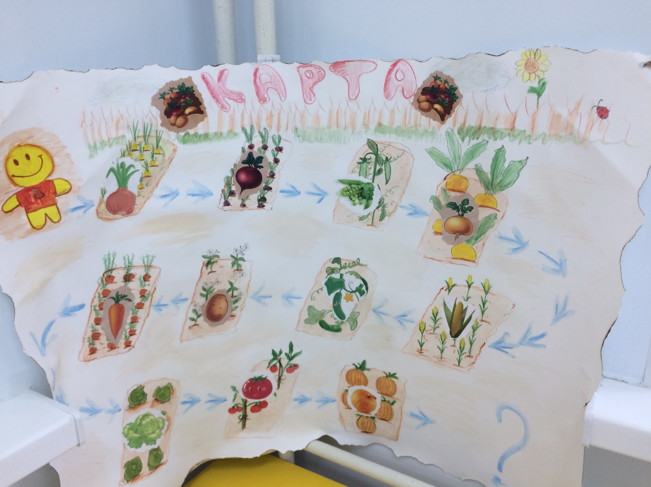
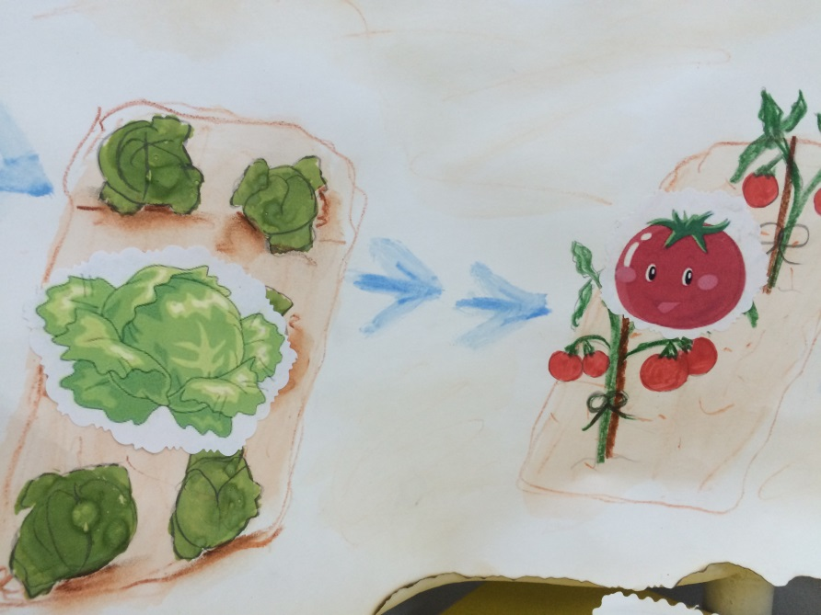
Творческая деятельность
Витаминка путешествует по грядкам .

Slide 6
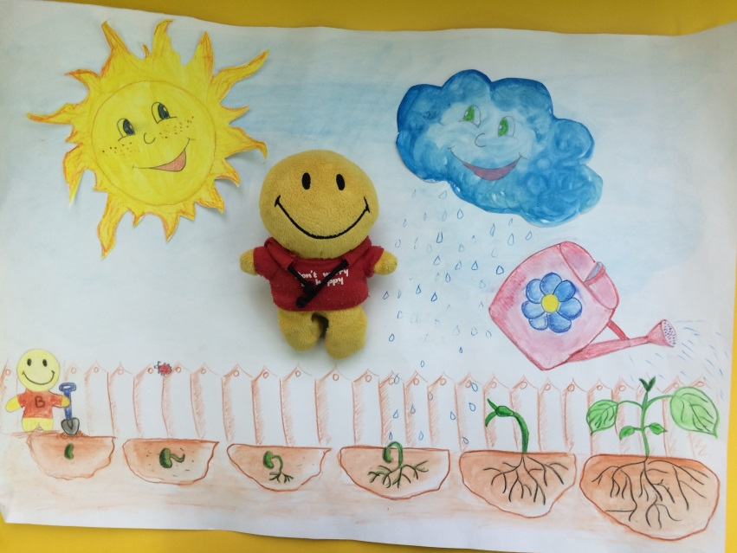
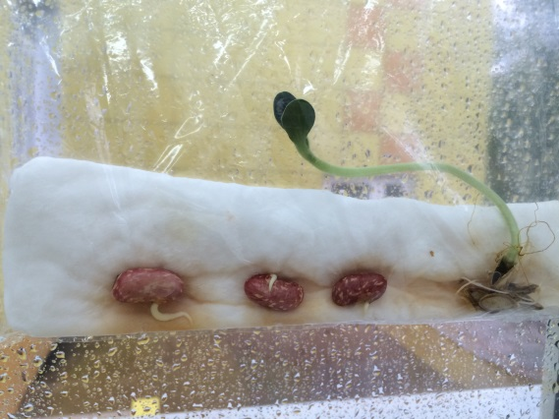
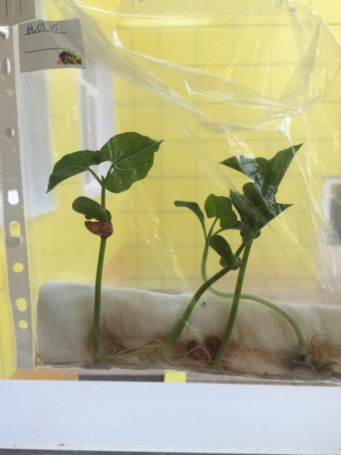
Наглядно показываем как прорастает фасоль

Slide 7
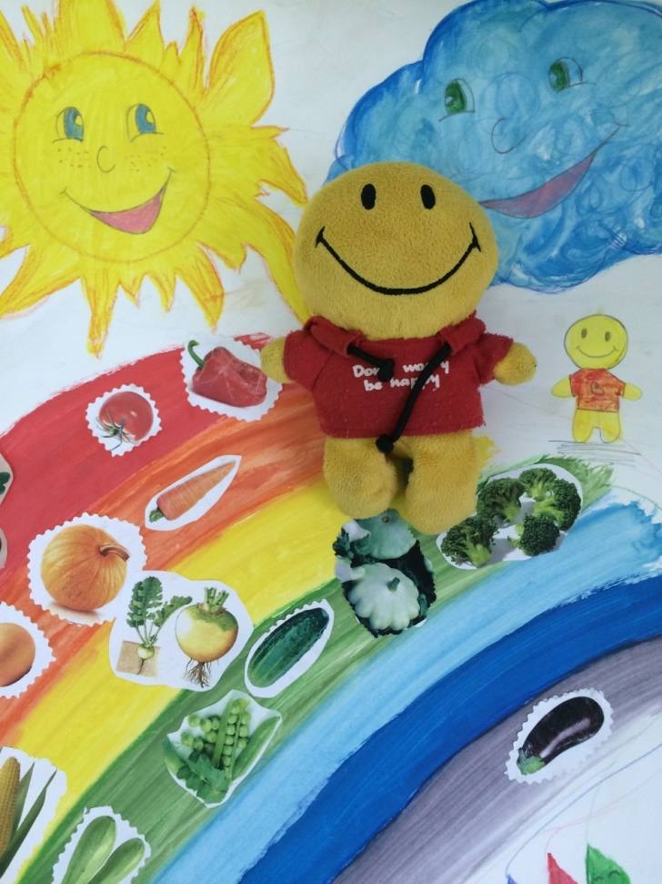
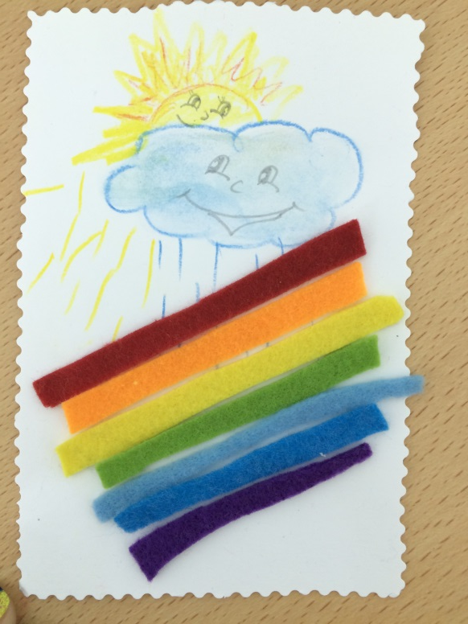
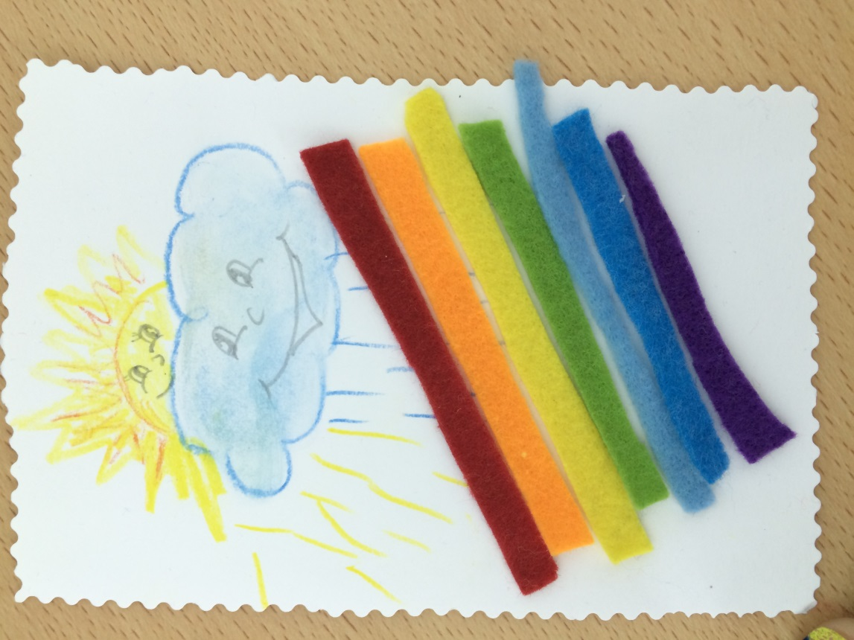
Определяем цвет овощей.
Делаем радугу из фетра.

Slide 8
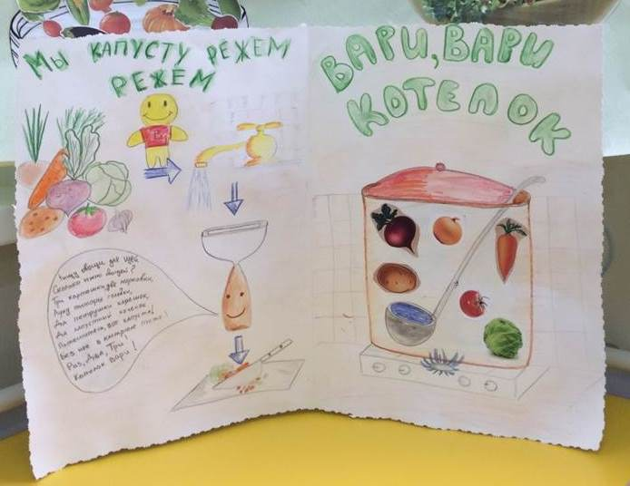
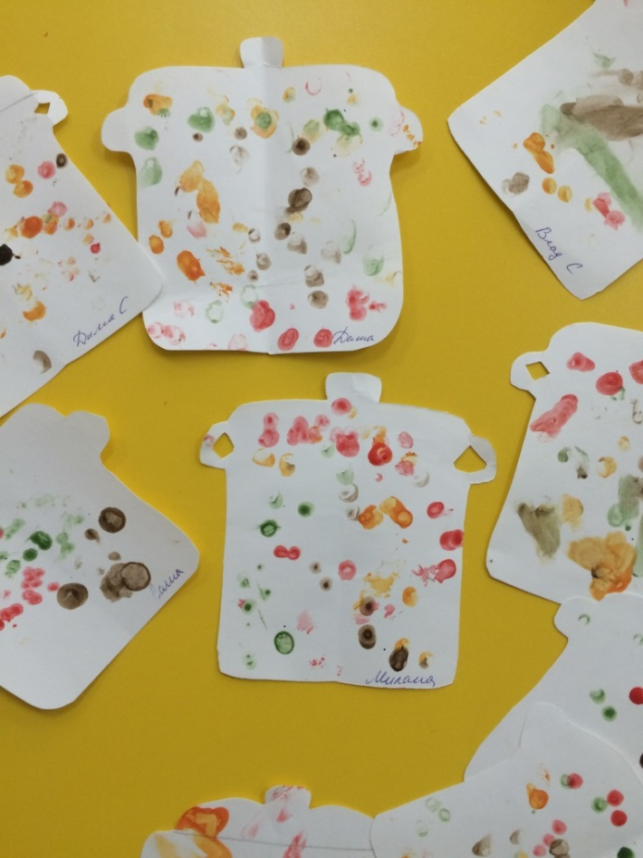
Рассказываем как и из чего варим суп.
Делаем суп методом «тычка»
в соответствии с цветовой гаммой овощей.

Slide 9
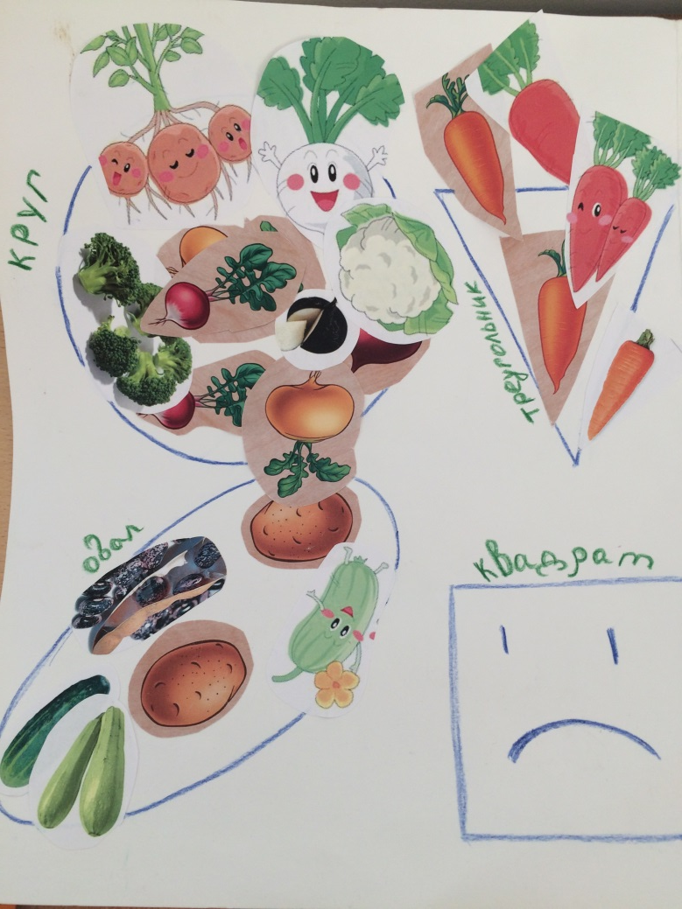
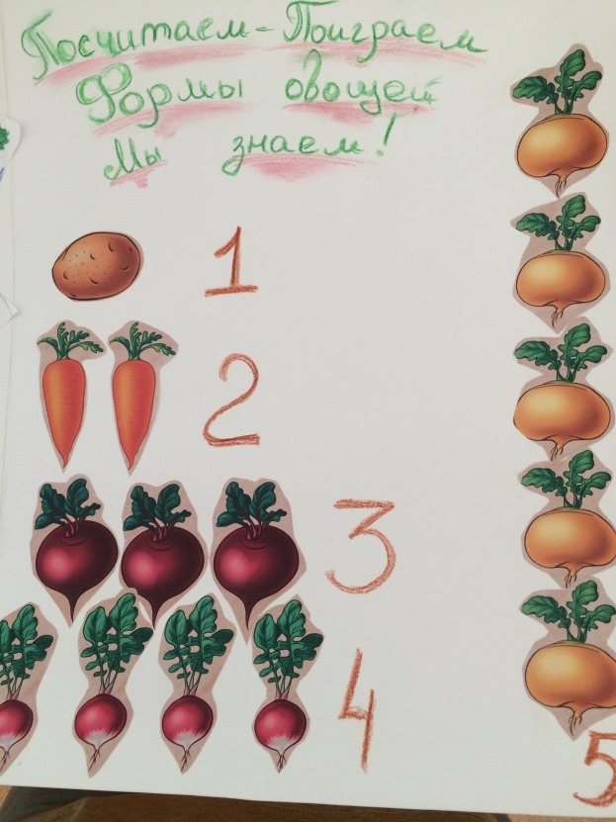
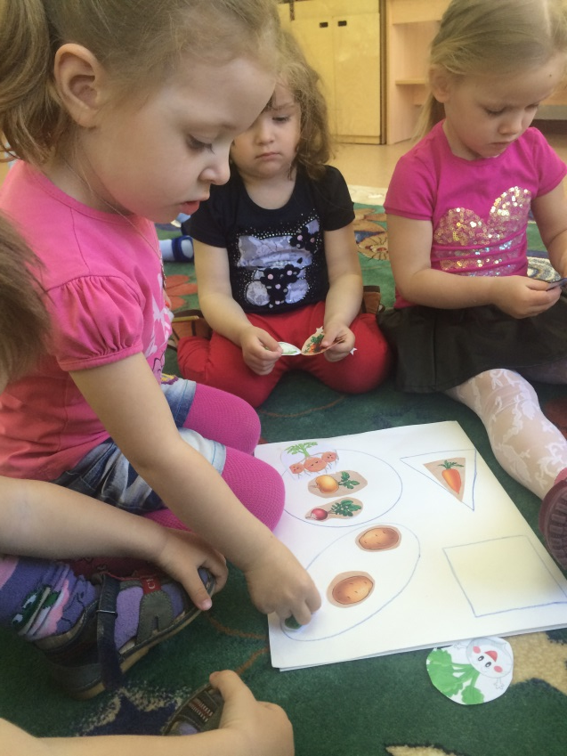
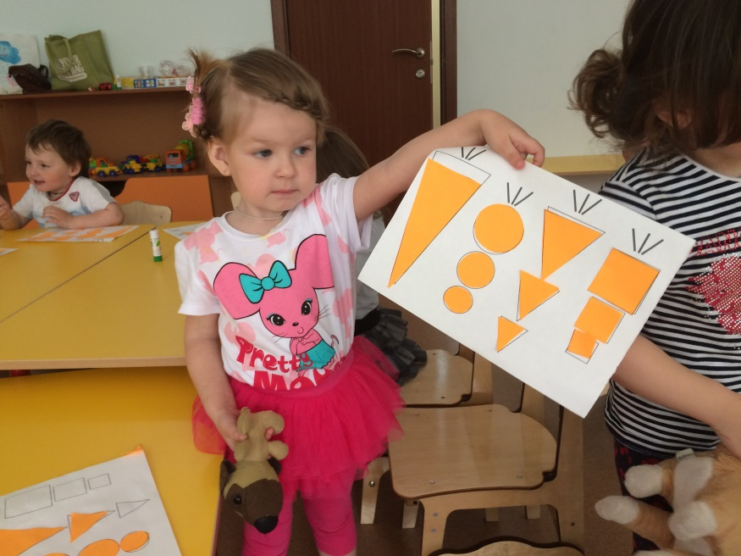
Изучаем формы овощей.

Slide 10
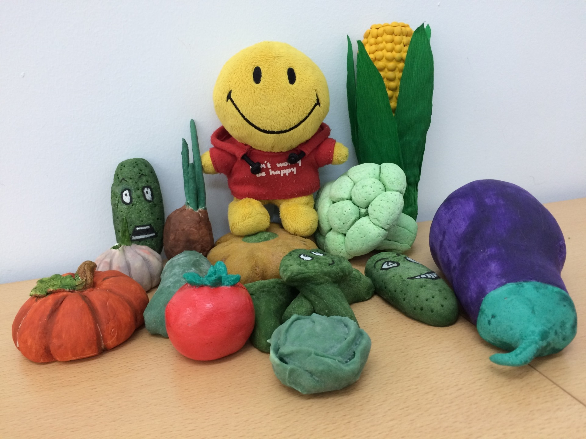
Совместно с родителями дети создают овощи из соленного теста

